Slide 1
Chapitre 13
Gestion du stockage des données
Module S42

Slide 2
Plan du cours
Gestion de la compression des fichiers
Configuration du cryptage des fichiers
Implémentation des quotas de disque

Slide 3
1. Gestion de la compression des fichiers
Qu'est‑ce que la compression des fichiers ?
Qu'est‑ce que la commande compact ?
Comment compresser un fichier ou un dossier ?
Quels sont les effets produits par le déplacement ou la copie de fichiers ou de dossiers compressés ?
Méthodes conseillées pour la compression de fichiers ou de dossiers

Slide 4


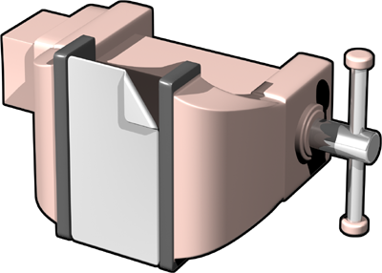
Qu'est‑ce que la compression des fichiers ?
L'état de chaque fichier et dossier sur une partition NTFS
Il peut aussi s'agir de la compression via la fonction Dossiers compressés
Ne reflète pas forcément l'état de
compression des fichiers d'un dossier
L'espace disque est alloué en fonction
de la taille du fichier non compressé
La compression est utilisée lorsque
vous avez besoin de davantage
d'espace sur votre disque dur
À ne pas utiliser avec les fichiers
ou les dossiers du système
Fichier A
Fichier B

Slide 5
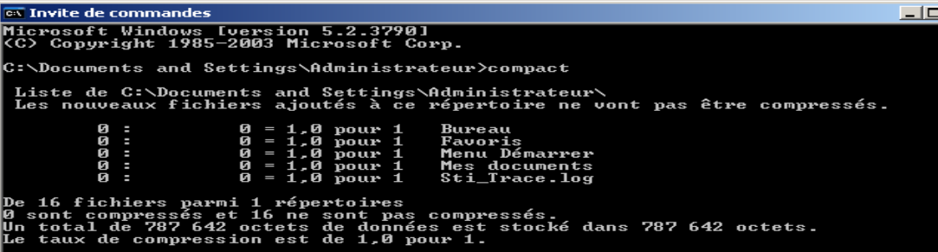
Qu'est‑ce que la commande Compact ?
Un outil de ligne de commande permettant de compresser les fichiers et les dossiers
Utilisée sans paramètre, la commande Compact affiche l'état de la compression du répertoire actif et des fichiers qu'il contient
Vous pouvez utiliser plusieurs noms de fichiers, ainsi que des
caractères génériques

Slide 6
Comment compresser un fichier ou un dossier ?
Compresser un fichier ou un dossier sur un lecteur NTFS
Compresser un fichier ou un dossier via la fonction Dossiers compressés
Compresser un fichier ou un dossier à l'aide de l'outil de ligne de commande Compact :
compact /c c:\dossier\*.*

Slide 7

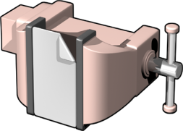



Quels sont les effets produits par le déplacement ou la copie de fichiers ou de dossiers compressés ?
Dans une partition NTFS
Dans une partition NTFS
A
B
Copie
Déplacement
Hérite
Conserve
Dans plusieurs partitions NTFS
Dans plusieurs volumes et partitions NTFS
C
Copie
Hérite
Déplacement
Dossier d'une partition FAT
Dossier d'une partition NTFS
D
Copie
Hérite
Déplacement
Hérite

Slide 8
Méthodes conseillées pour la compression de fichiers ou de dossiers
Définir des types de fichiers à compresser
Ne pas compresser des fichiers système ou fichiers déjà compressés
Compresser des données statiques, plutôt que des données souvent modifiées

Slide 9
2. Configuration du cryptage des fichiers
Qu'est‑ce que le cryptage EFS ?
Comment crypter un fichier ou un dossier ?
Quels sont les effets produits par le déplacement ou la copie de fichiers ou de dossiers cryptés ?

Slide 10
Qu'est ce que le cryptage EFS ?
Le cryptage EFS consiste à convertir les données afin de les rendre incompréhensibles sans la clé de décryptage
EFS pour crypter des données
  Pour crypter un fichier ou un dossier, l'utilisateur doit définir la propriété de cryptage
  Tous les fichiers et sous‑dossiers ajoutés ou créés dans un dossier crypté seront automatiquement cryptés
EFS pour accéder aux données cryptées
  Lorsqu'un utilisateur ouvre un fichier crypté, il peut lire normalement le contenu du fichier
  Lorsque l'utilisateur ferme ce fichier, le système EFS le crypte à nouveau
EFS pour décrypter des données
  Un fichier reste décrypté jusqu'au prochain cryptage
Commande cipher pour afficher ou modifier le cryptage des dossiers et des fichiers sur les volumes NTFS

Slide 11
Comment crypter un fichier ou un dossier ?
Crypter des fichiers ou des dossiers à l'aide de l'Explorateur Windows
Crypter des fichiers ou des dossiers hors connexion à l'aide de l'Explorateur Windows
Crypter des fichiers ou des dossiers à l'aide de la commande cipher :
cipher /e /a /s: Secret

Slide 12



Quels sont les effets produits par le déplacement ou la copie de fichiers ou de dossiers cryptés ?
Dossier non crypté
vers un dossier crypté
Dossier non crypté
dans un dossier crypté
A
B
=
Copie
=
Déplacement
Dossier crypté dans un dossier
non crypté
C
Copie
=

Slide 13
3. Implémentation des quotas de disque
Qu'est‑ce qu'un quota de disque ?
Qu’est‑ce qu'un paramètre de quota de disque ?
Comment activer et désactiver des quotas de disque ?

Slide 14
Qu'est ce qu'un quota de disque ?
Le quota de disque consiste à appliquer des limites à l'espace disque alloué à chaque utilisateur.
Eviter toute saturation de l'espace disque lorsque vous autorisez les utilisateurs à stocker des données sur les serveurs du réseau
Vous pouvez définir un quota de disque différent pour chaque utilisateur ou choisir une valeur standard applicable sur tous les utilisateurs
lorsque vous activez le quota de disque vous devez définir deux valeurs:
  La limite
  Le niveau d'alerte

Slide 15
Qu’est‑ce qu'un paramètre de quota de disque ?
Effectue le suivi de l'espace disque utilisateur sur des volumes NTFS
Empêche les utilisateurs de dépasser leur limite de quota
Enregistre un événement lorsqu'un utilisateur excède sa limite de quota ou s'en approche
Peut être activé sur des volumes locaux, des volumes réseau et des lecteurs amovibles à condition qu'ils soient au format NTFS
Peut être activé sur des ordinateurs locaux et distants
La compression des fichiers ne peut pas être utilisée pour éviter que les utilisateurs ne dépassent leur limite

